Slide 1

VALIDAÇÃO DOS FATORES INTERVENIENTES PARA IMPLEMENTAÇÃO DA GESTÃO REGIONALIZADA DE RESÍDUOS SÓLIDOS: UMA ANÁLISE DA PERCEPÇÃO DOS DIVERSOS ATORES NO BRASIL
Patrícia Silva Souza
Mariana Silva Santos
Patrícia Campos Borja

Slide 2


CONTEXTUALIZAÇÃO
Constituição Federal 1988
Novas competências municipais
Emenda Constitucional nº 19 /1988
Reconhecimento dos municípios como entes federados
Recursos financeiros insuficientes

Slide 3
CONTEXTUALIZAÇÃO
Art. 241 da CF/88 –Autoriza Gestão Associada de Serviços Públicos
Lei Federal dos Consórcios Públicos
(Lei nº 11.107/2005)
Decreto nº 6.017/07
Consórcios Públicos
Artigo 45 da PNRS:
Os consórcios públicos constituídos, nos termos da Lei 11.107/2005, com objetivo de viabilizar a descentralização e a prestação de serviços públicos que envolvam resíduos sólidos, têm prioridade na obtenção de incentivos instituídos pelo Governo Federal.
Lei Nacional de Saneamento Básico (Lei nº 11.445/2007)
Política Nacional de Resíduos Sólidos
(Lei nº 12.305/2010)
Decreto nº
7. 404/10
Decreto nº
7. 217/10

Slide 4
CONTEXTUALIZAÇÃO
Celebração de convênio entre os Estados e o MMA
Estudos de regionalização da gestão integrada de resíduos sólidos
Proposta de arranjos territoriais para formação de Consórcios Públicos
17 Estados concluíram

Slide 5

CONTEXTUALIZAÇÃO
Apesar de uma regulação que estimula a gestão regionalizada de resíduos sólidos, as práticas, o discurso dos gestores, bem como a literatura, revelam questões que limitam o avanço desse modelo de gestão.

Slide 6
OBJETIVO
Contribuir na definição de fatores intervenientes nos avanços e dificuldades da implementação gestão regionalizada de resíduos sólidos

Slide 7
MATERIAL E METODO
1
Identificação das variáveis capazes de serem fatores intervenientes por meio de revisão de literatura (Quadro 1).
Dimensões política, administrativa e sociocultural
2
Identificação dos Estados que concluíram os Estudos de Regionalização.
3
Envio de questionário semiestruturado a rede de especialista, das instituições que celebraram os convênios, para validação das variáveis e complementação.
Escala Likert (concordo totalmente, concordo parcialmente, não sei, discordo parcialmente, discordo totalmente).

Slide 8
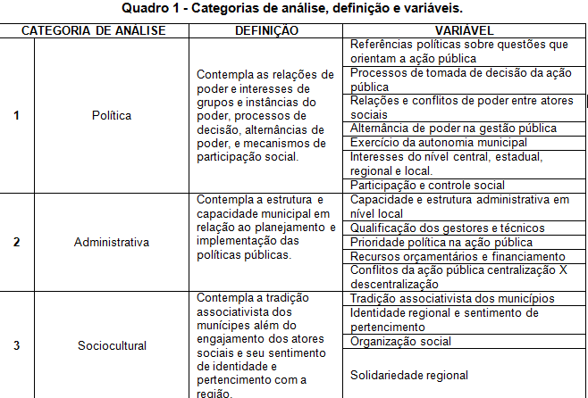
MATERIAL E METODO
Fonte: Própria

Slide 9
RESULTADOS/DISCUSSÃO
Do total de convidados, 54% concordaram em participar da consulta.
Pouca diversidade na área dos profissionais das instituições pesquisadas, predominância engenheiros sanitarista e ambientais.
47% dos participantes possuíam mais de 15 anos de experiência.
33% dos participantes atuam ou atuaram por mais de 10 anos nas instituições.
Notes:
Apesar disso, é importante destacar que a seleção dos participantes da rede foi baseada na experiência profissional em relação aos estudos de regionalização.
Sobre tempo de atuação dos participantes, demonstrou que os profissionais acompanharam o processo de elaboração dos estudos de regionalização, o que pode refletir em uma resposta sustentada na experiência.

Slide 10
IDENTIFICAÇÃO E CLASSIFICAÇÃO DOS FATORES INTERVENIENTES
Variáveis destacadas, pelos especialista, com capacidade de exercer maior nível de influência:
Referências políticas sobre questões que orientam a ação pública
Qualificação dos técnicos
Prioridade na ação pública

Slide 11
IDENTIFICAÇÃO E CLASSIFICAÇÃO DOS FATORES INTERVENIENTES
SUGESTÃO DE VARIAVEIS CAPAZES DE SEREM FATORES INTERVENIENTES
Atuação do Ministério Público de forma mais incisiva junto aos Consórcios Públicos e Municípios.
Implantação de políticas públicas de educação ambiental
Mercado regionalizado para recicláveis, incentivos fiscais para ações regionalizadas.
Controle social e envolvimento formal dos municípios envolvidos nos projetos com recursos da União ou outras esferas federativas.
O aval dos municípios, titulares dos serviços de gestão dos resíduos sólidos, deveria ser obrigatório nos projetos e ações nos quais são contemplados, inclusive vinculados à liberação dos recursos.
A vontade política do Estado e dos Municípios é decisiva para a implementação da gestão regionalizada.
A atratividade para o setor privado é também um fator interveniente nessa implementação.

Slide 12
RESULTADOS/DISCUSSÃO
Embora a maioria dos participantes da rede tenham concordado com as variáveis investigadas, ao se analisar os estudos de regionalização percebe-se que os critérios utilizados para os arranjos territoriais são restritos a aspectos geográficos e financeiros, em sua maioria.
Compreende-se que a distância entre municípios, deve ser considerada na gestão compartilhada dos resíduos sólidos, diante da logística e custo do deslocamento dos rejeitos até o local da disposição final ambientalmente adequada. Porém, para o fortalecimento desses arranjos territoriais, apenas esses aspectos têm se mostrado insuficientes.

Slide 13
CONCLUSÃO
Necessidade de uma reavaliação dos critérios de referências que subsidiaram os estudos de regionalização da gestão integrada de resíduos sólidos.
Percebe-se que a motivação das propostas de regiões nos estudos foi a otimização do planejamento por meio da estratégia regional, desconsiderando critérios mais endógenos que podem fortalecer a coesão da região e, consequentemente, a sua autonomia para implementação de políticas públicas.

Slide 14
Gratidão!

